Slide 1
PHÒNG GIÁO DỤC & ĐÀO TẠO MƯỜNG LA
TRƯỜNG THCS LÊ QUÝ ĐÔN
Welcome Everybody
Tháng 11 Năm 2012
TỔ KHOA HỌC XÃ HỘI
Teacher: Duong Anh Pham

Slide 2
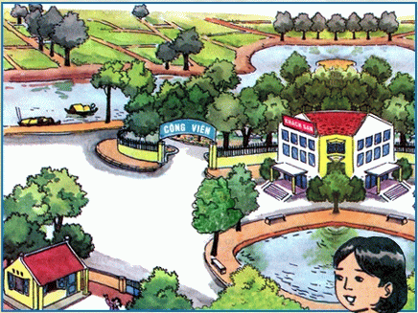
What are there near, Thuy’s house?
There’s ……………………….

Slide 3

Jumble words game
1. helto
2. sclooh
3. ticy
4. otnw
5. elak
6. revir
Hotel
School
City
Town
Lake
River

Slide 5

Thursday, November 8th 2012
Period 33
Unit 6 Places
Lesson 2: A. our house (4,5,6,7)

Slide 6
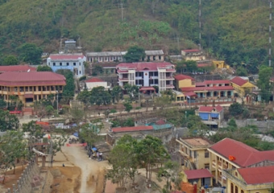
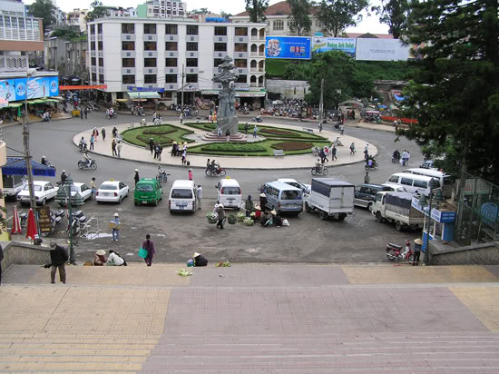
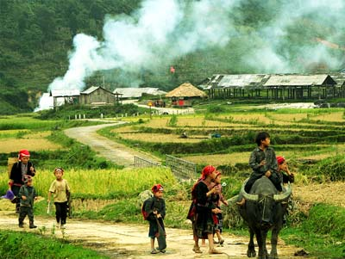
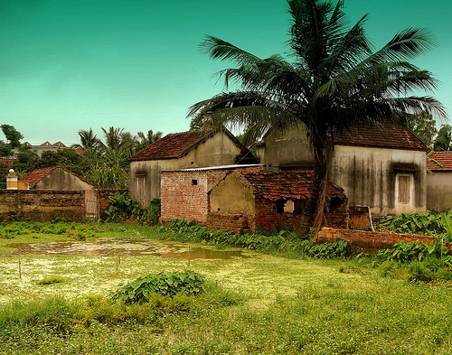
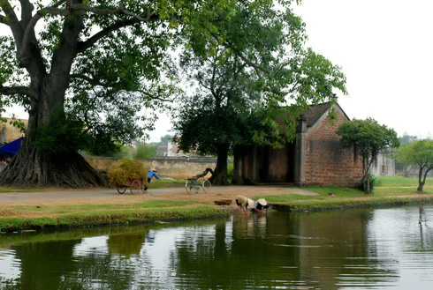
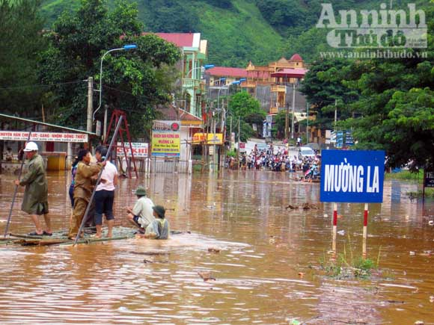
Period 33 Unit 6 our places Lesson 2-A4,5,6,7
4. Listen.
a, New words
Muong la town
a village| ˈvɪlɪdʒ | làng, bản
Country (n) | ˈkʌntri |nông thôn
City (n) | ˈsɪti | Thành phố
Town(n) | taʊn | Thị trấn

Slide 7
Period 33 Unit 6 our places Lesson 2-A4,5,6,7
Village
Town
Country
City
a
b
c
d

Slide 8
A4. Listen. Write the words you hear in your exercise book.
a. house hotel school village
hotel
b. town country city yard
city
c. rice paddy river lake
river

Slide 9

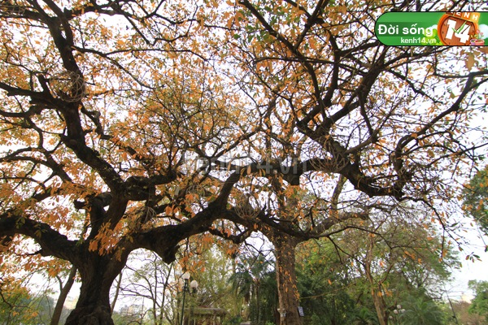

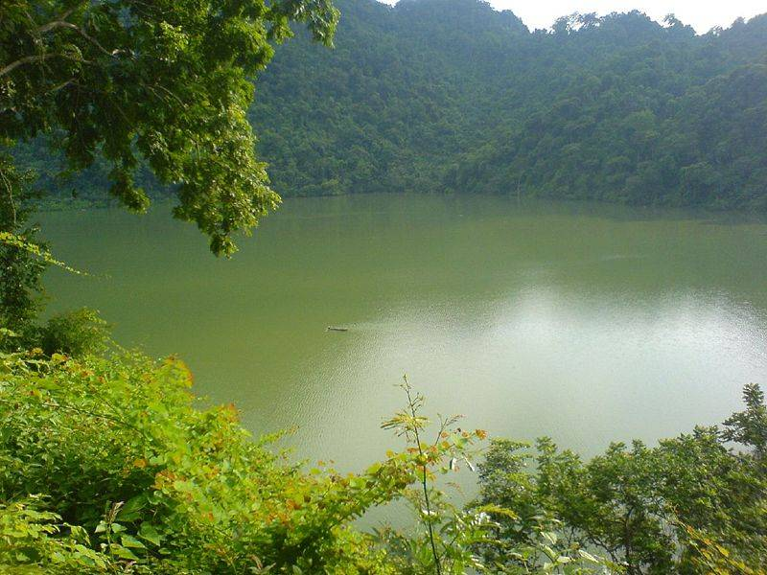
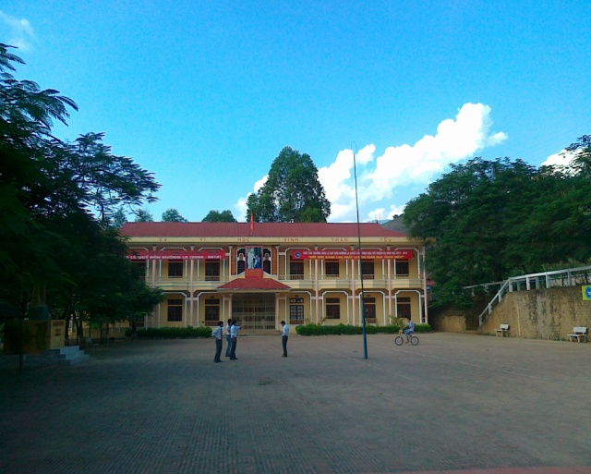
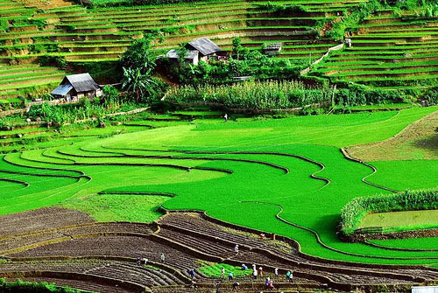
A5. Which of these are near your house?
Write sentences about your place.
a
b
c
d
e
f

Slide 10
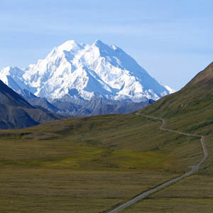
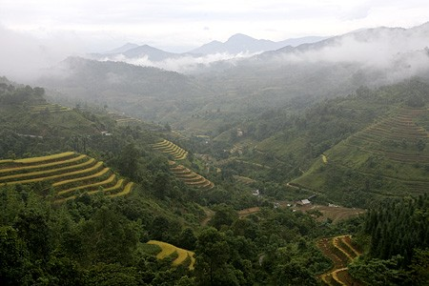
Period 33 Unit 6 our places Lesson 2-A4,5,6,7
5. Write sentences about your places
* new words
Mountain là núi, hill đồi
Valley thung lũng, cây sồi oak tree
Tiền xin đóng học school fee
Yêu tôi dùng chữ love me chẳng lầm

Slide 11
Example: There is a hotel near our house
a
b
c
d
e
f
g
h

Slide 12
Period 33 Unit 6 our places Lesson 2-A4,5,6,7
5. Write sentences about your places
a, There is a hotel near our house.
b, There are trees near our house.
c, There is a river near our house.
d, There is a lake near our house.
e, There is a school near our house.
f, There are mountains near our house.
g, There are hills near our house.

Slide 13
6. Play with words
Period 33 Unit 6 our places Lesson 2-A4,5,6,7
Houses and parks,
Flowers and trees,
Lakes and rivers,
We love these.
*Cách đọc (s,es) khi chuyển danh từ số it sang số nhiều
Những danh từ kết thúc bằng các phụ âm
(s,x,z,ch,sh) khi chuyển sang số nhiều đọc là /iz/, kết thúc bằng các phụ âm ( t,p,k,f,th) đọc
là /z/ các trường hợp còn lại đọc là /s/

Slide 14
6. Play with words
Period 33 Unit 6 our places Lesson 2-A4,5,6,7
*Cách đọc (s,es) khi chuyển danh từ số it sang số nhiều
Những danh từ kết thúc bằng các phụ âm
(s,x,z,ch,sh) khi chuyển sang số nhiều đọc là /iz/, kết thúc bằng các phụ âm ( th,p,k,f,t) đọc
là /z/ các trường hợp còn lại đọc là /s/
¤i s«ng x­a zê ch¼ng shãng
Thêi phong kiÕn f­¬ng t©y

Slide 15
*Read then correct the sentences
a, There is a hills near my house.
b, There are mountain near our house.
c, There are a school near my house.
d, Our house have a big yard, it is near a paddy field.
e, We lives in a house
hill
mountains
is
has
live

Slide 16
7. Remember
We live in a house.
I have a brother.
Our house has a yard.

Slide 18
Homework
Learn new words
Write 8 sentences about your place
Prepare new lesson B1,2,3

Slide 19





Thank you for listening

